Slide 1
5天学会网络爬虫（四）
爬虫进阶篇
Notes:
教学指导：本次课程主要内容为是多线程网络爬虫，教员一定要掌握ExecutorService线程池的使用

Slide 2
本章目标
掌握使用Jsoup爬取智联网招聘数据并入库
掌握使用多线程进行网络爬虫
重 点
重 点
Notes:
课程重难点 课程中重点传授给学生的知识，较难理解或掌握的知识

Slide 3
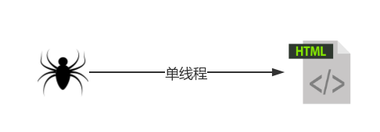

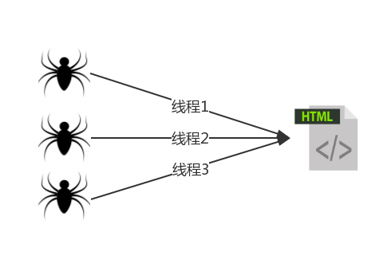
多线程网络爬虫
爬虫效率能否提高？
问题
Notes:
课程重难点 课程中重点传授给学生的知识，较难理解或掌握的知识

Slide 4

ExecutorService线程池
ExecutorService
newFixedThreadPool ：创建一个定长线程池，可控制线程最大并发数，超出的线程会在队列中等待。
浏览器
ExecutorService fixedThreadPool = Executors.newFixedThreadPool(5);
fixedThreadPool.execute(new Runnable(){
@Override
public void run() {
//线程内代码
}
});
边讲边练1：使用多线程进行程序设计
Notes:
教学指导：此处会涉及到内部类的使用，教员要特别注意内部类的传参！！

Slide 5
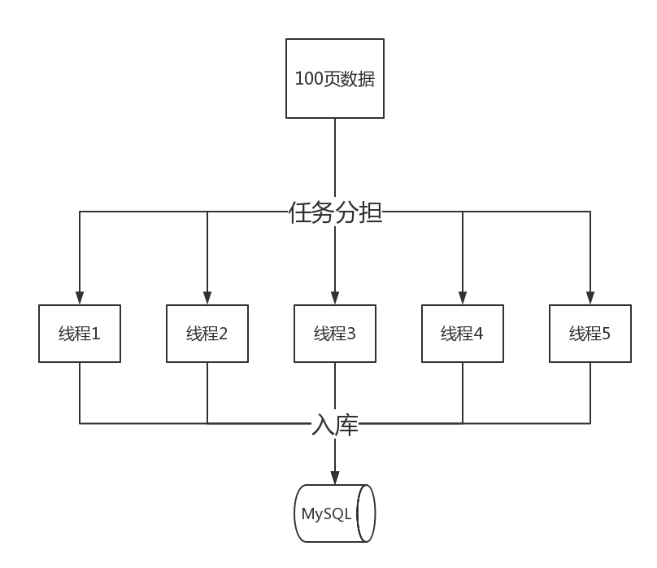
多线程爬虫思路
浏览器
Notes:
教学指导：此处会涉及到内部类的使用，教员要特别注意内部类的传参！！

Slide 6
使用ExecutorService进行多线程爬虫
ExecutorService executorService= Executors.newFixedThreadPool(50);
for (int i=0;i<100;i++){ //列表页页数
final String listUrl="http://爬虫网站地址=0&p=1"+i;
executorService.execute(new Runnable() {
public void run() {
//解析当前列表页数据
}
});
}
浏览器
边讲边练2：使用多线程进行多线程爬虫
Notes:
教学指导：此处会涉及到内部类的使用，教员要特别注意内部类的传参！！

Slide 7
练习1-爬取猎聘网招聘信息
需求
爬取Boos直聘前10页Java工程师招聘信息
浏览器
学员练习1 ：爬取Boos直聘前10页招聘信息
Notes:
教学指导：此处是为学员设坑，因猎聘网有反爬限制，故使用前两天所学的技术，是无法爬取猎聘网的全部数据的，进而引出今天的解决方案

Slide 8

Anti-Spider（反爬虫）
为什么要反爬？
产生流量费用
拉低服务器性能
影响正常用户访问
Notes:
教学指导：注意结合真实的应用场景讲解，如百度搜索

Slide 9
Anti-Spider（反爬虫）策略
限IP
单位时间内同一IP的请求数超过阀值
限User Agent
不合法User Agent
组合
同时限制IP和UserAgent
浏览器
Notes:
除了以上三种限制方式，其实还有像验证码这样的验证方式，一样可以通过我们今天的解决方案进行解决

Slide 10
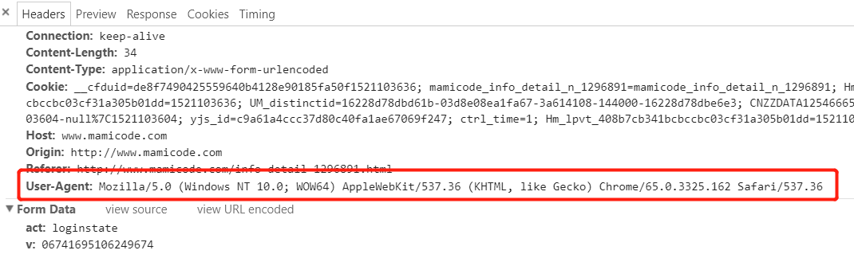
User Agent限制
概念：User Agent(用户代理)是Http协议中的一部分，用来标识客户使用的操作系统及版本、CPU 类型、浏览器及版本、浏览器渲染引擎、浏览器语言、浏览器插件等
浏览器
Notes:
教学指导：讲到此处可以打开谷歌浏览器，让学员实地的查看User Agent

Slide 11
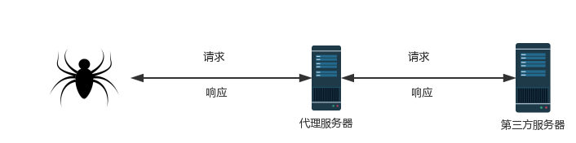
Anti-Anti-Spider（反反爬）策略
设置User Agent
动态代理IP
概念：爬虫过程中使用不同IP去进行爬虫
浏览器
Notes:
教学指导：重点强调代理IP的概念

Slide 12
Jsoup设置User Agent
语法
策略
设置真实User Agent
Jsoup.connect(url) .header("User-Agent","Mozilla/5.0 (Macintosh; U; Intel Mac OS X 10.4; en-US; rv:1.9.2.2) Gecko/20100316 Firefox/3.6.2") .get();
Notes:
注意

Slide 13
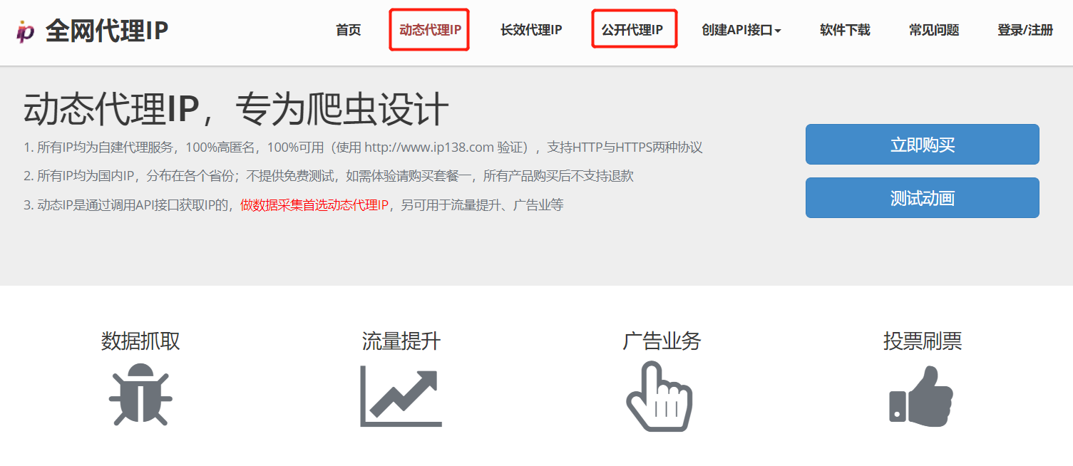
Jsoup设置IP
设置IP
获取IP方式
免费代理IP库
付费IP代理
http://www.goubanjia.com/buy/dynamic.html
浏览器
connection.proxy(“112.110.9.152”,”52”);
Notes:
教学指导：此处可以向外延伸，其实除了我们付费使用代理IP外，也可以使用爬虫在网络上爬取免费的代理IP，简历代理IP库，这种应用方式在实际开发中也比较常见

Slide 14
使用Jsoup代理爬取Boos直聘数据
代理爬虫
设置IP
设置User Agent
边讲边练3：使用Jsoup代理爬取Boos直聘数据
Notes:
注意

Slide 15
总结
了解多线程网络爬虫原理
学会使用ExecutorService进行多线程网络爬虫
代理爬虫
设置IP
设置User Agent
浏览器
视频格式
Notes:
教学指导：注意提问哦

Slide 16




海量学习资源等你来拿！

